Slide 1
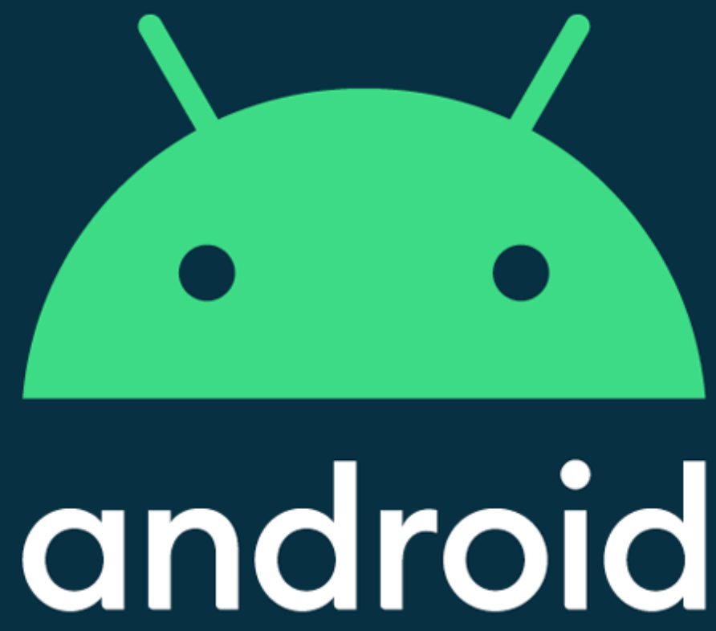

Aplicaciones Móviles
Domiciano RIncón
Ingeniería Telemática
INGENIERÍA DE SISTEMAS
Diseño de medios interactivos

Slide 2
Uso de hilos
Android

Slide 3
Uso de hilos
Main Thread
Worker Thread (1)
Worker Thread (2)
Worker Thread (3)

Slide 4
Uso de hilos
Main Thread
Worker Thread (1)
Worker Thread (2)
Worker Thread (3)
Este hilo es el único que puede modificar la vista

Slide 5
Uso de hilos
Main Thread
Worker Thread (1)
Worker Thread (2)
Worker Thread (3)
Los hilos workers NO pueden tocar la vista

Slide 6
Uso de hilos
Main Thread
Worker Thread (1)
Worker Thread (2)
Worker Thread (3)
Se debe usar un puente!
runOnUiThread
runOnUiThread

Slide 7
Uso de hilos
Main Thread
Worker Thread (1)
Worker Thread (2)
Worker Thread (3)
El worker envía al main una instrucción para modificar la vista
runOnUiThread
runOnUiThread

Slide 8
Networking
Android

Slide 9
Uso de hilos
Main Thread
Una operación de networking, como una conexión con internet NO se puede hacer en el main thread

Slide 10
Uso de hilos
Main Thread
Este tiempo va a ser de congelamiento de la vista
Una operación de networking, como una conexión con internet NO se puede hacer en el main thread

Slide 11
Uso de hilos
Main Thread
GET Request
En cambio, se DEBE hacer la operación en otro hilo

Slide 12
Uso de hilos
Main Thread
GET Request
runOnUiThread
Se puede usar el puente para mostrar al usuario lo que se consultó en el hilo

Slide 13
Uri y Path
Android

Slide 14
Uri y Path
/storage/emulated/0
Documentos
Android
Imágenes
DCIM
Videos
Whatsapp/images
File Provider
Audio
File System
Media Content

Slide 15
Uri y Path
content://com.android.providers.media.documents/document/image%3A17
/storage/emulated/0
Documentos
Uri
Android
Imágenes
DCIM
Videos
Whatsapp/images
File Provider
Audio
File System
Media Content

Slide 16
Uri y Path
/storage/emulated/0/DCIM/selfie.png
/storage/emulated/0
Documentos
Path
Android
Imágenes
DCIM
Videos
Whatsapp/images
File Provider
Audio
File System
Media Content

Slide 17
Uri y Path
/storage/emulated/0
Documentos
Android
Imágenes
DCIM
Videos
Whatsapp/images
File Provider
Audio
File System
Media Content

Slide 18
Uri y Path
File Provider
File System
Media Content

Slide 19
Uri y Path
File Provider
File System
Media Content
Cámara
Galería

Slide 20
Uri y Path
File Provider
File System
Media Content
Nuestra APP
Cámara
Galería

Slide 21
Uri y Path
File Provider
File System
Media Content
Autoridad
Nuestra APP
Cámara
Galería

